Slide 1

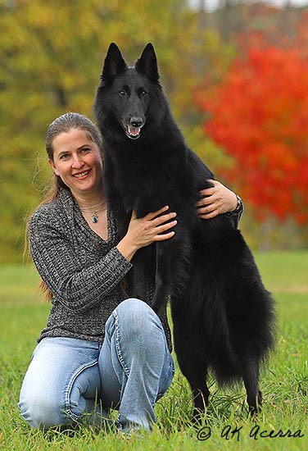
Par Cathy Sheeter
"Beaucoup de gens ne peuvent pas croire que mon œuvre animalière très réaliste est créée uniquement à partir d'éraflures dans un tableau enduit d'encre, mais c'est exactement ainsi que chacune de mes œuvres est dessinée.
Je travaille dans l'incroyable moyen de Scratchboard, qui aide à donner vie à mes animaux et à ma faune d'une manière hyperréaliste qu'aucun autre médium ne peut offrir!
Donc, même si cela peut être difficile à croire, tous les poils, points et fossettes sont grattés à la main - mes œuvres ne sont pas des photographies! Les gros travaux peuvent prendre plusieurs mois et même les plus petits prennent plusieurs heures."
"Loyauté" - Scratchboard et encre Scratchboard Art. Les yeux sont colorés avec des encres colorées
Lucienne ppsx

Slide 2
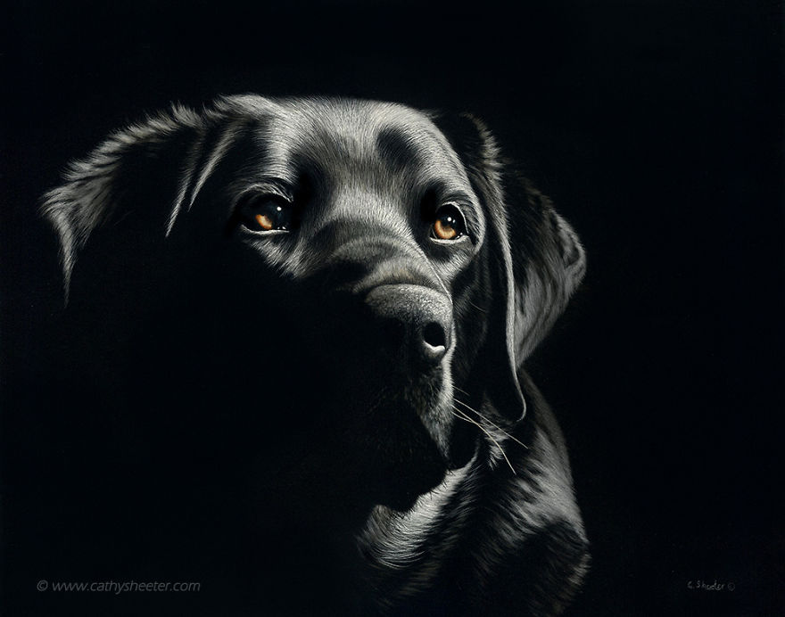


Slide 3
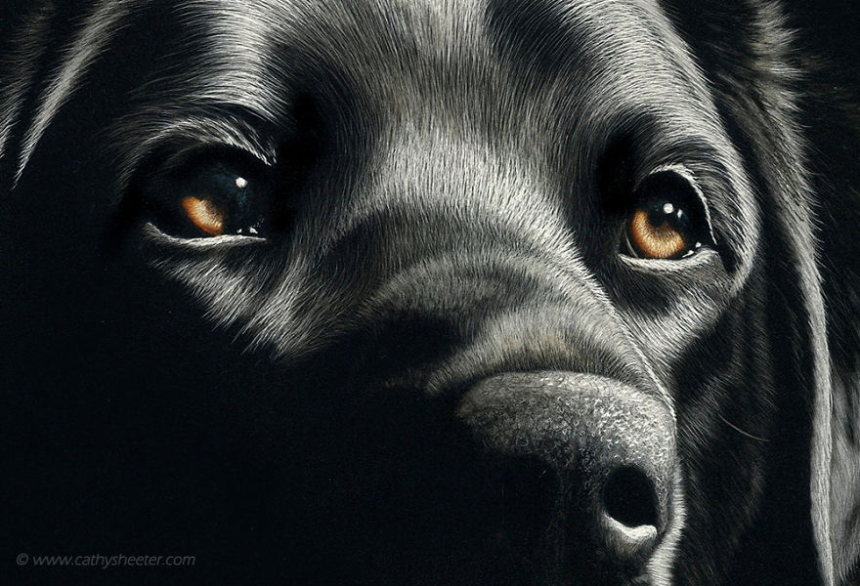
J'utilise les coins arrière d'un couteau xacto pour gratter soigneusement l'encre noire et révéler la couche d'argile blanche sous

Slide 4
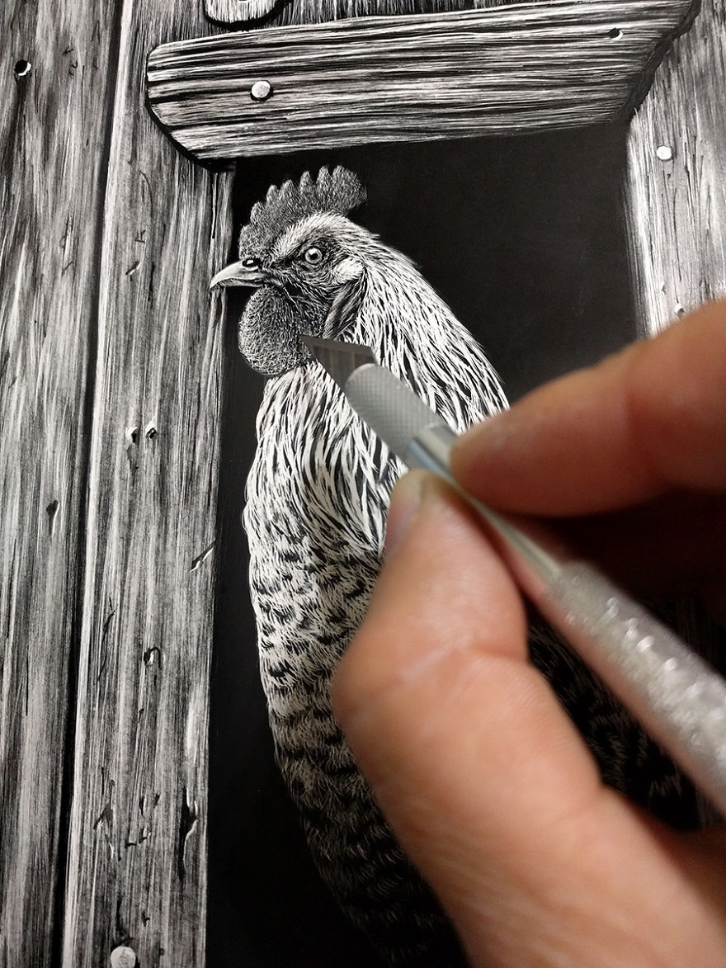
Plus je gratte, plus il devient léger. Je passe entre quatre et dix lames pour chaque travail, car seules les lames tranchantes fonctionnent bien pour ma technique.

Slide 5
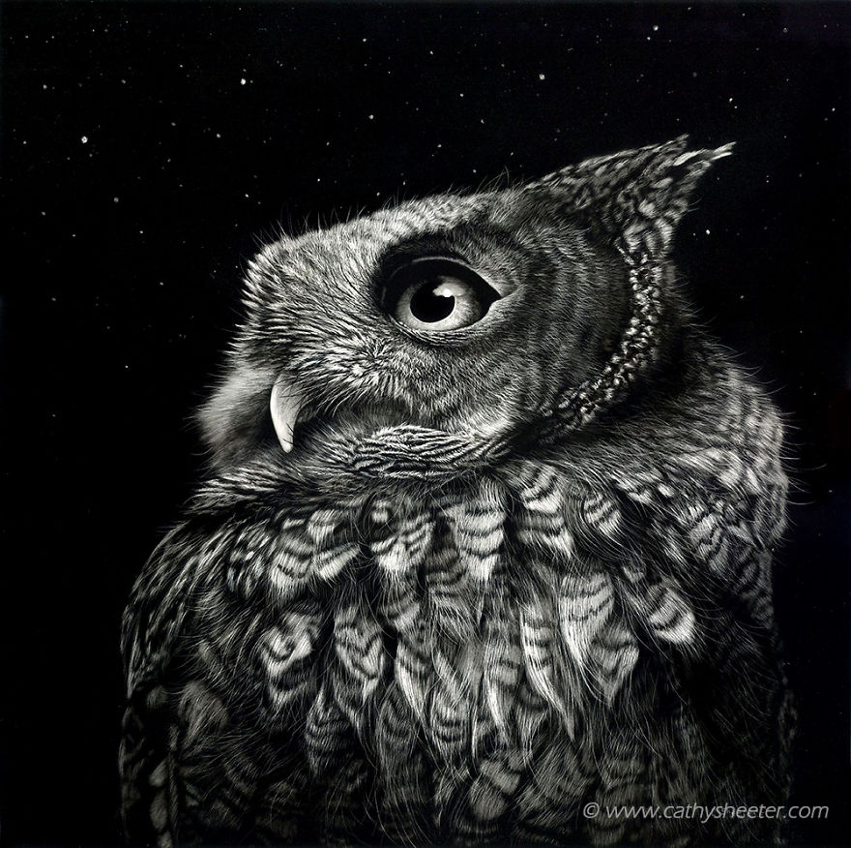
"Ça a l'air dans la nuit"

Slide 6
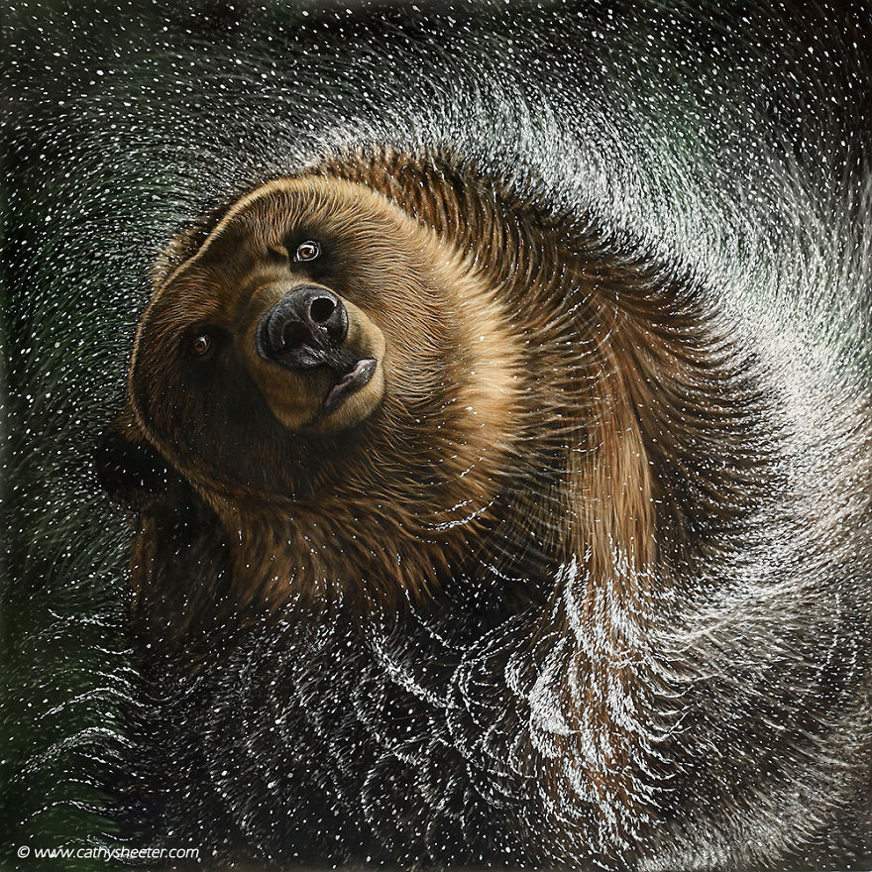
"Cycle d'essorage"

Slide 7
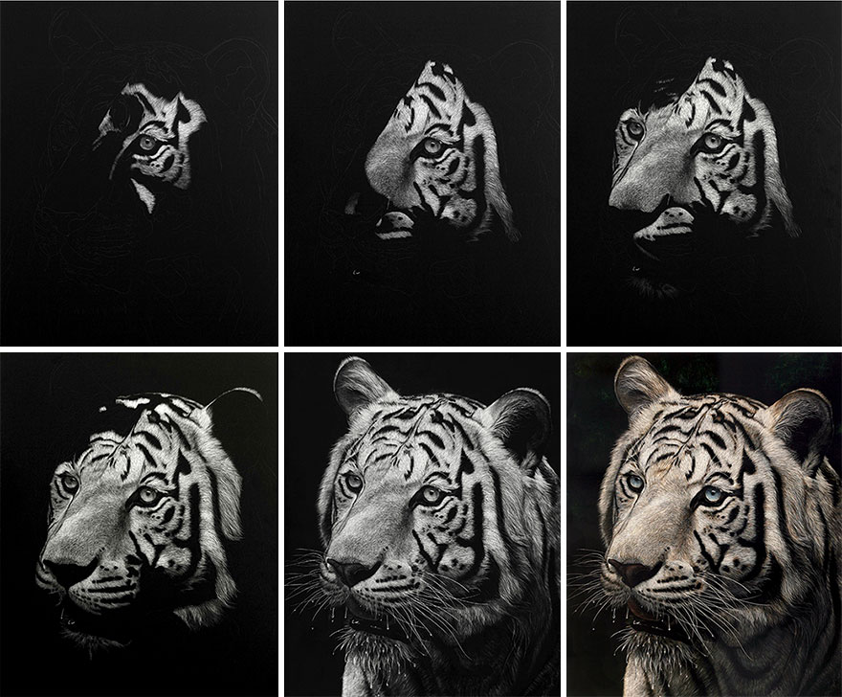
Ma première étape est de faire une mise en page dans photoshop puis je fais une esquisse de ligne sur du papier blanc de la même taille que mon scratchboard.
Je transfère cette esquisse de ligne vers le tableau avec un papier de transfert blanc, ce qui me donne une «feuille de route» de l'endroit où gratter.
De là, je commence juste à gratter, en commençant souvent par une zone de lumière. Sur ce travail, j'ai irradié autour de l'œil et rayé mon chemin, mais parfois je saute partout dans le tableau.
Après entièrement rayé aux couleurs noir et blanc ont été ajoutés avec des encres transparentes, appliquées avec un pinceau.
Les encres remplissent les rayures sans affecter le noir laissé derrière.
Après avoir mis une couleur, je peux rayer à nouveau le tableau, et il revient toujours au blanc. Cela me permet de travailler dans les lavages avec plusieurs couches de grattage et de coloration.

Slide 8
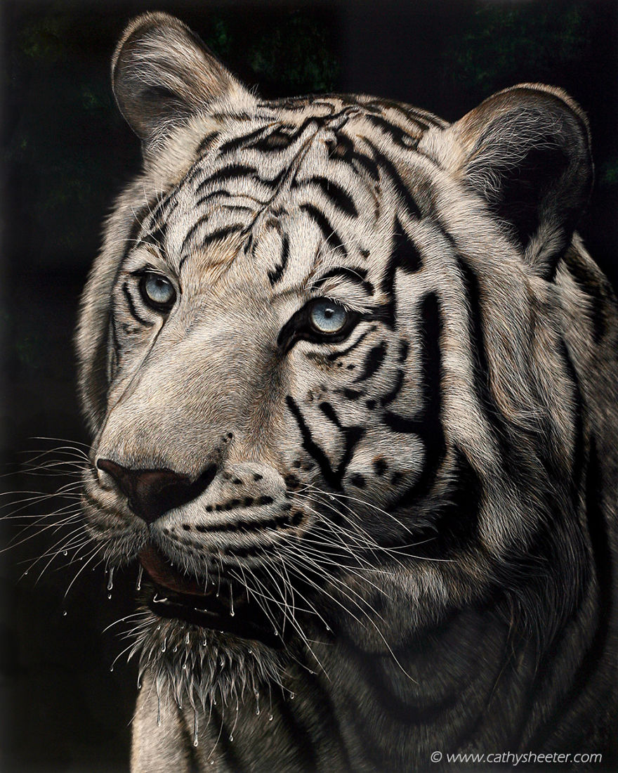
"La boisson interrompue" - le travail fini

Slide 9

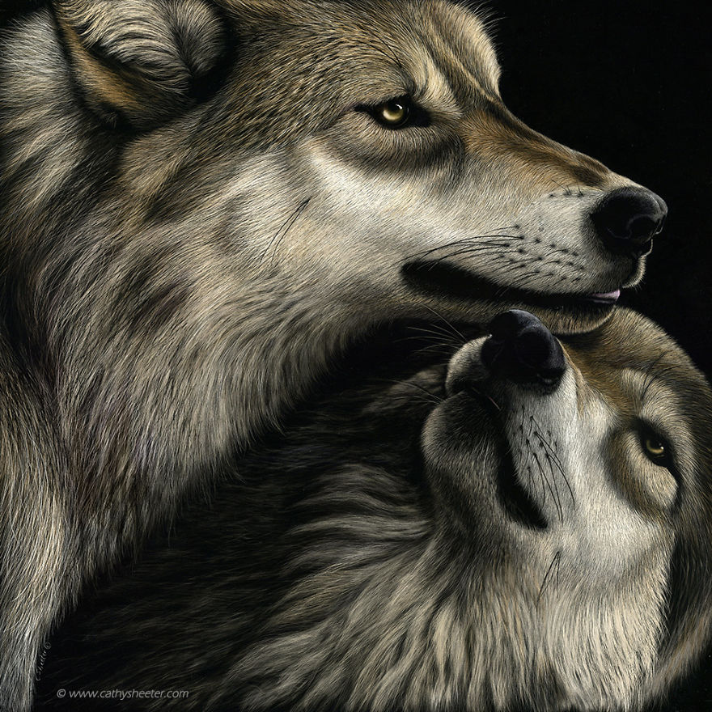
"Réunion de famille"
Ce travail a d'abord été rayé en noir et blanc puis des encres de couleur transparentes ont été appliquées sur les rayures, les remplissant de la couleur.

Slide 10
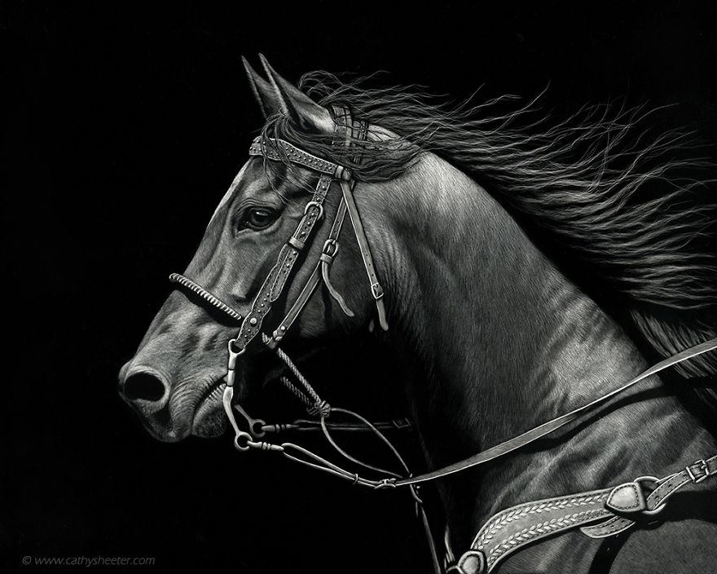
"Course au vent"

Slide 11
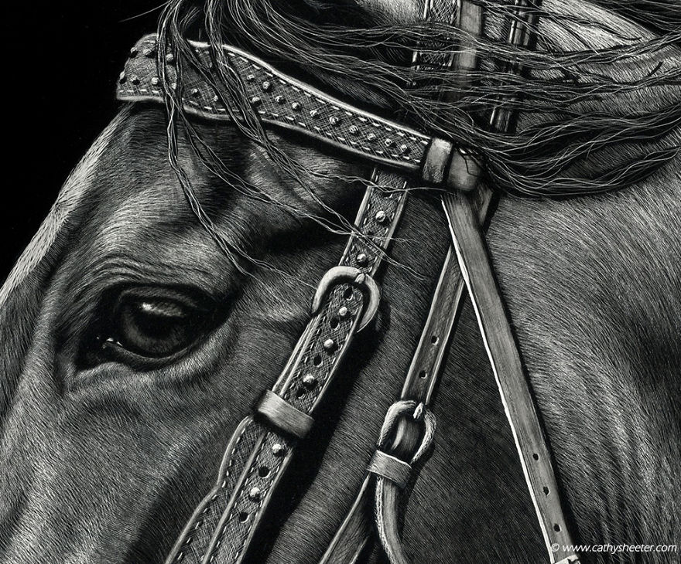

Slide 12
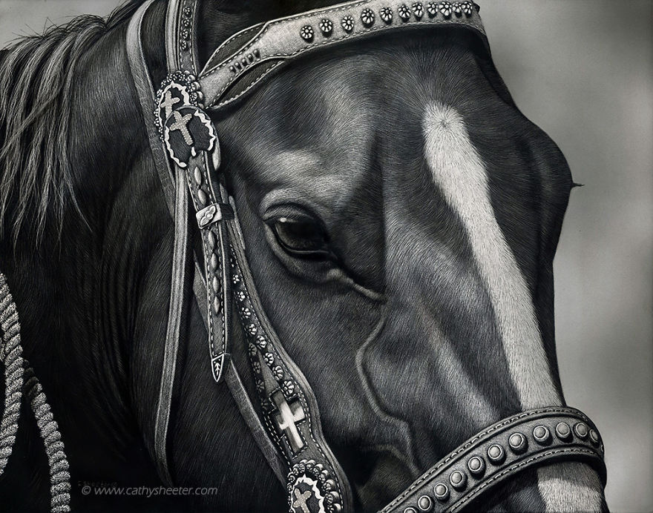

Slide 13
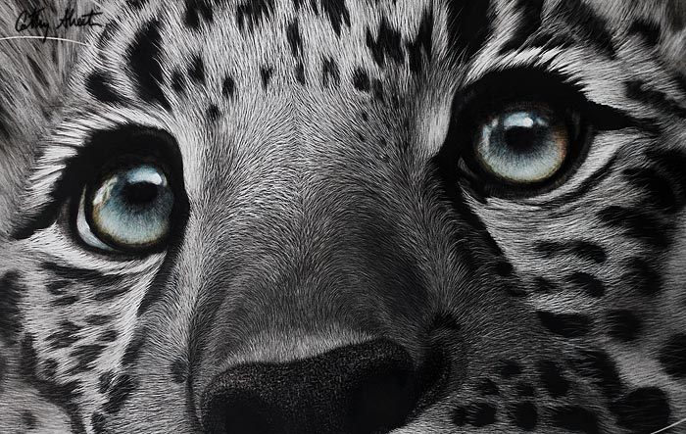


Slide 14
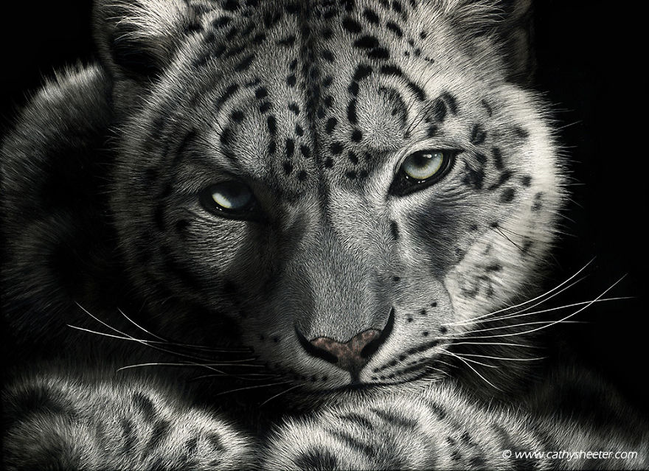

Slide 15

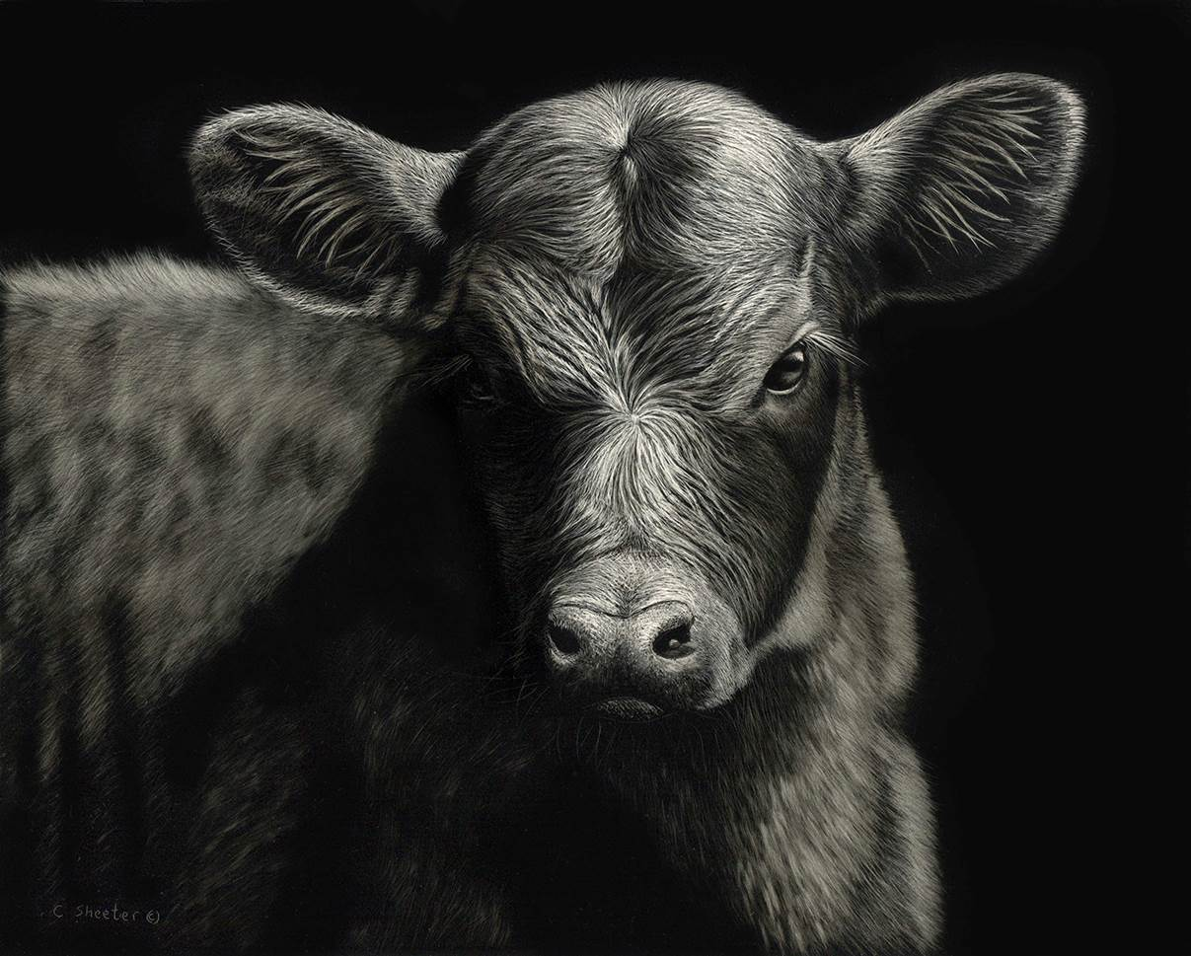

Slide 16
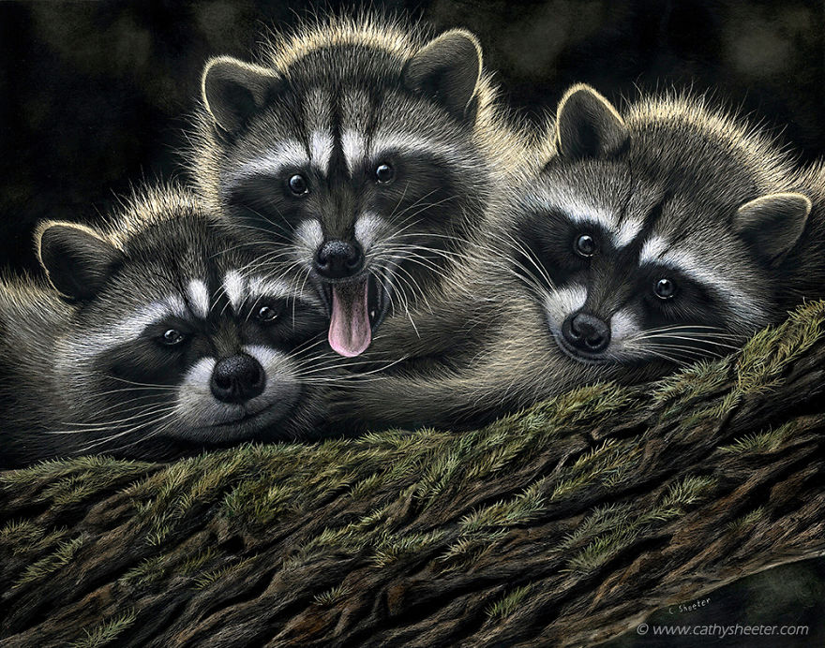
"Tres Banditos"

Slide 17
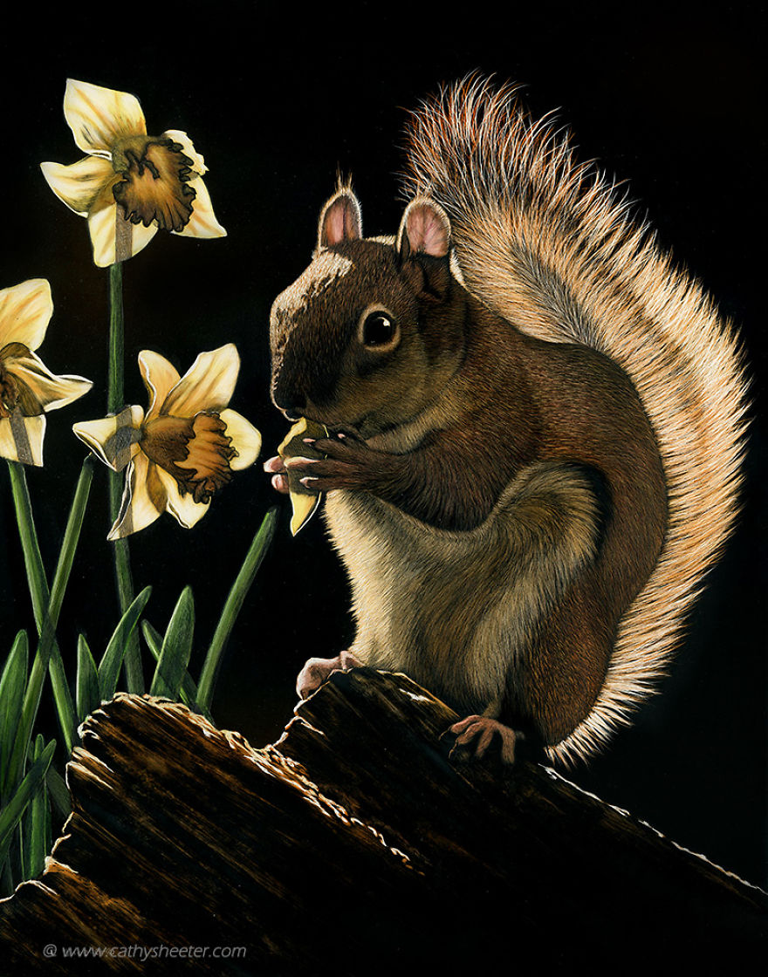

Slide 18
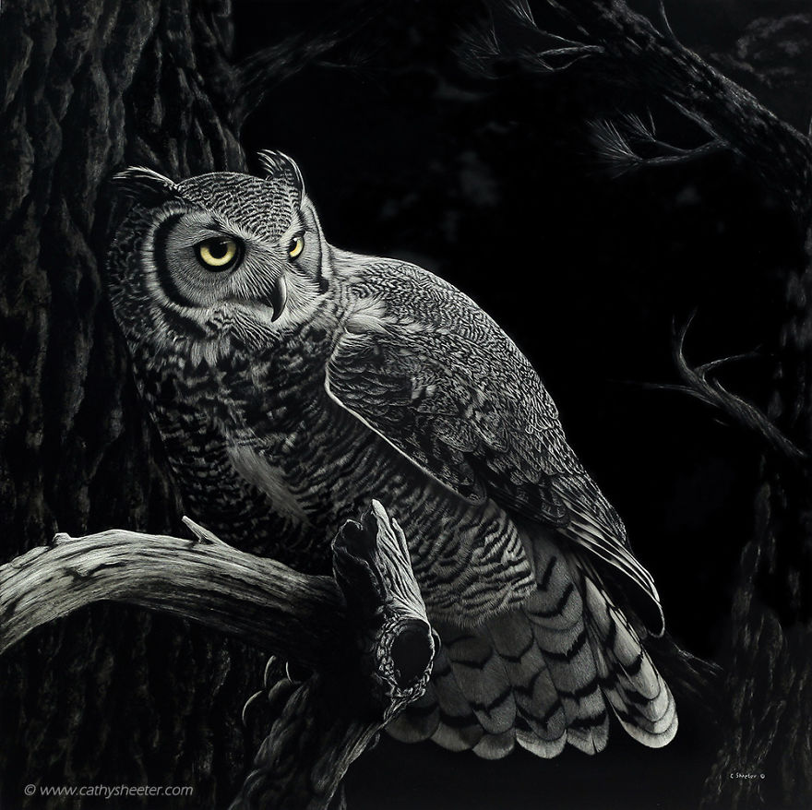

Slide 19
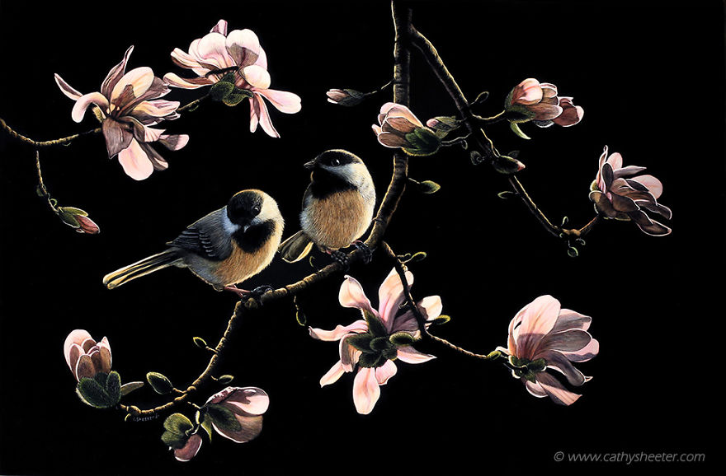

Slide 20
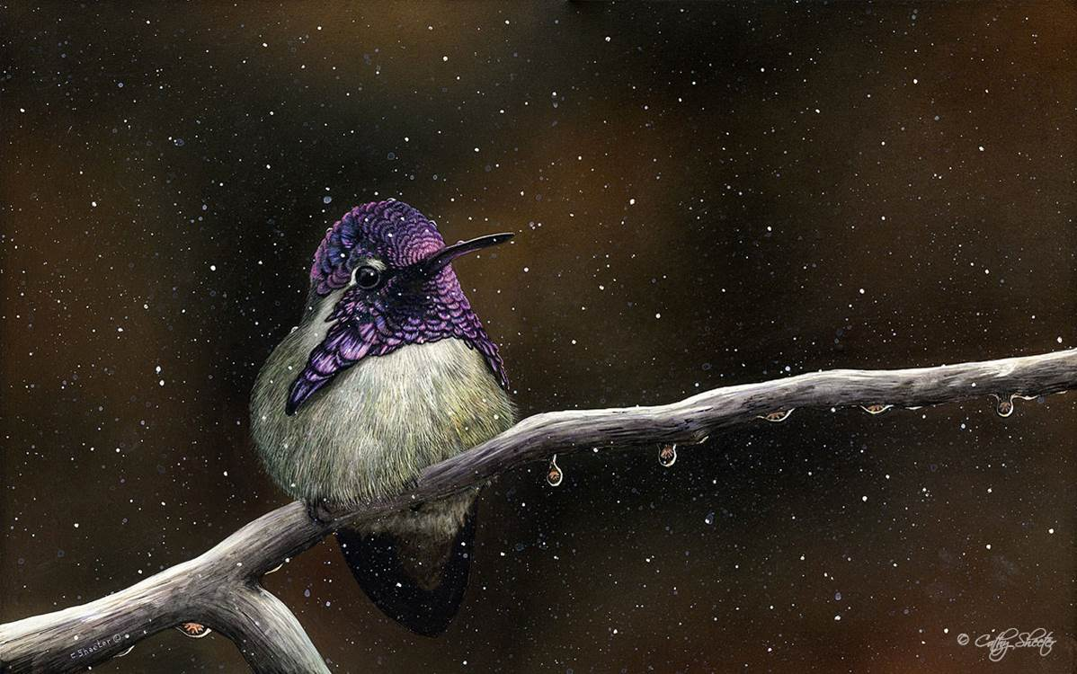


Slide 21
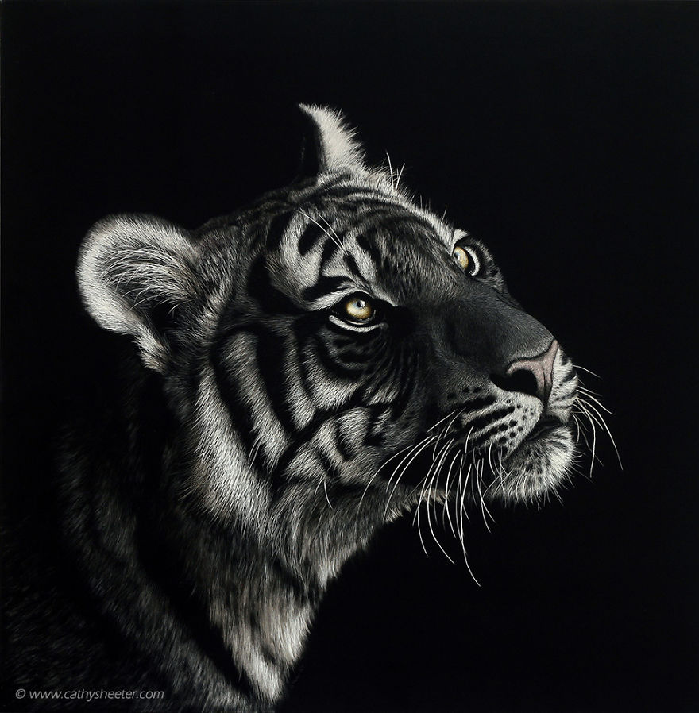

Slide 22
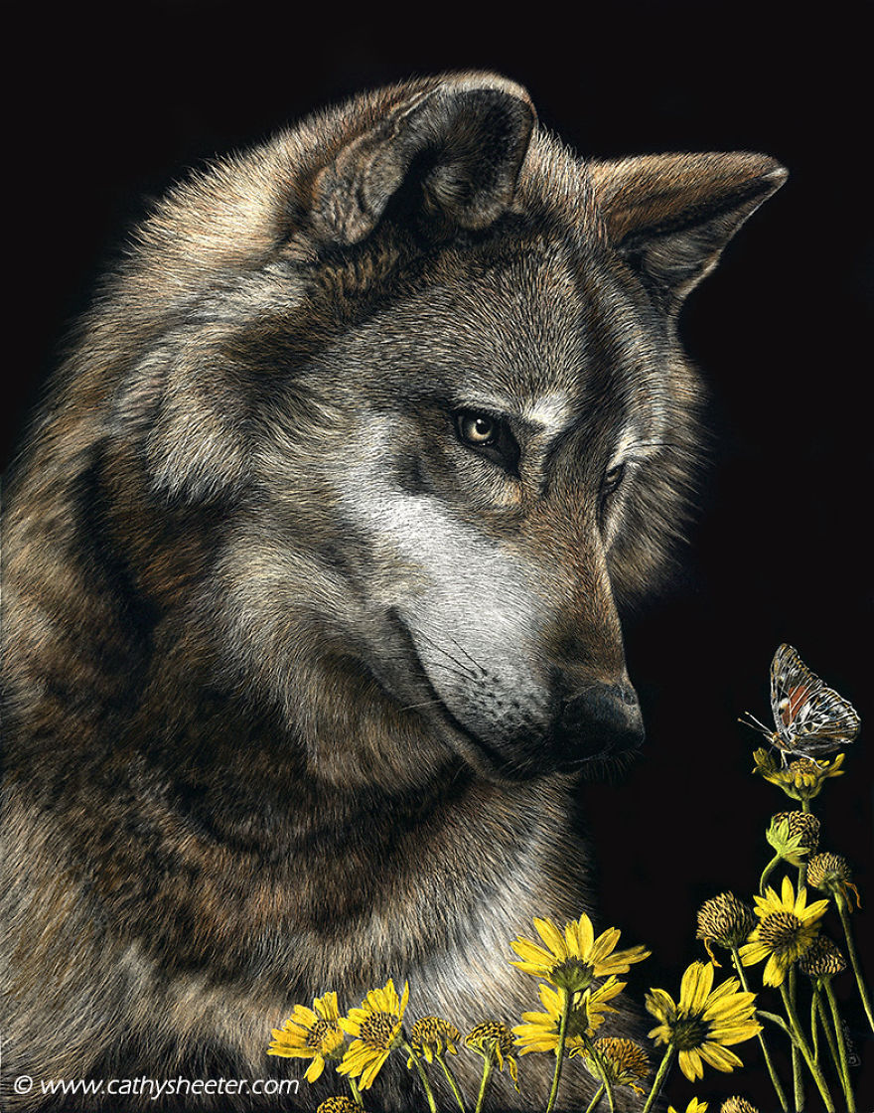

Slide 23
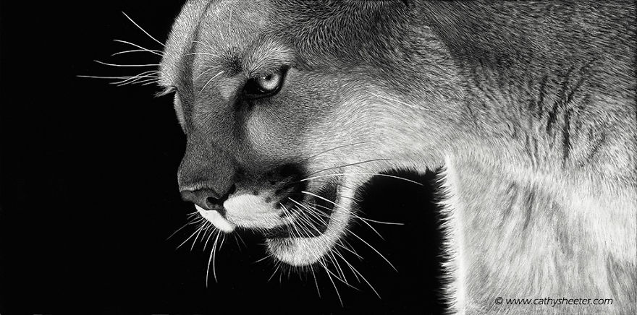
"À l'affût"

Slide 24
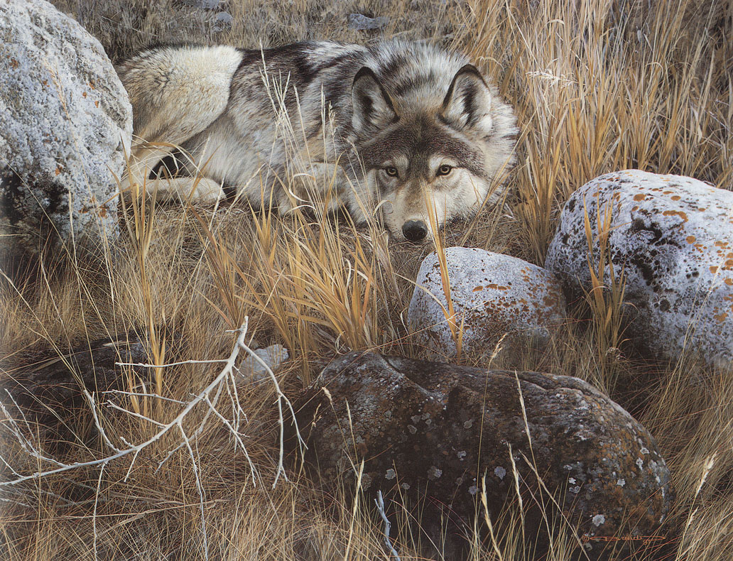


Slide 25
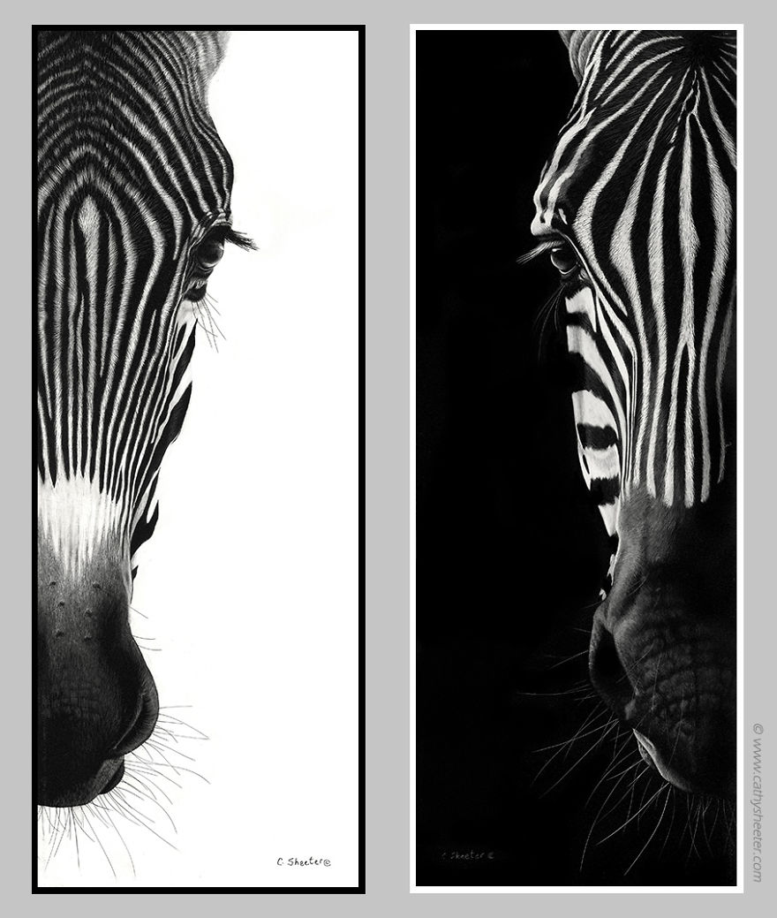
Gauche: "Noir sur blanc" Droite: "Blanc sur noir"

Slide 26
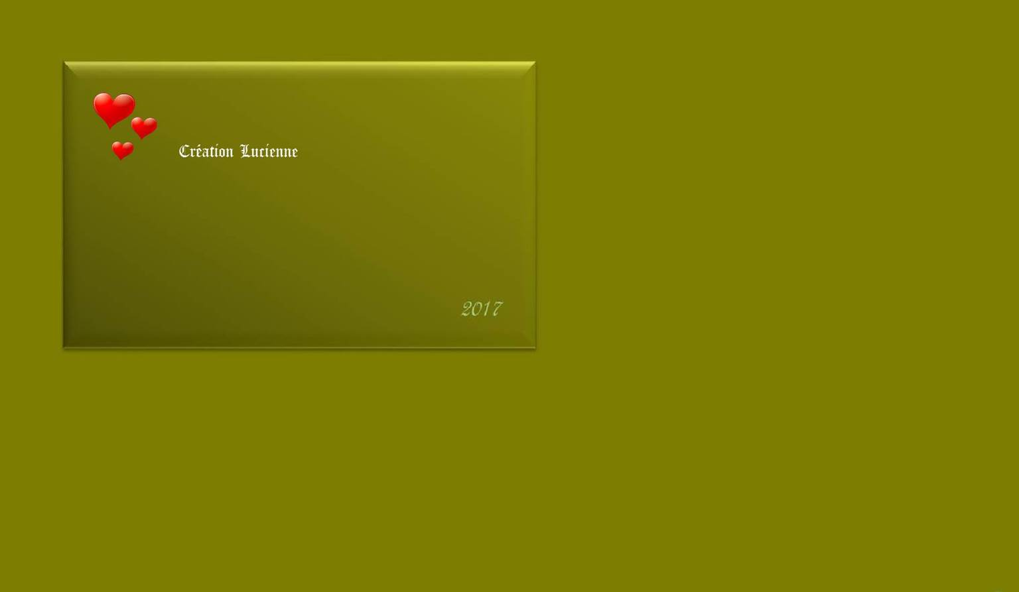
Accueil - Akia
http://akia.eklablog.fr/Ppsx Akia (Lucienne)
Akia
http://www.ppsmania.fr/author/akia

